Slide 1

Sociální sítě a marketing
Případové studie, kreativa, tvorba obsahu

Slide 2

Obsah
Opakování - činnosti a obsah v rámci správy sociálních sítí
Případová studie - Jak propsat positioning do komunikace?
Případová studie - Jak vytvářet interakce se zákazníky?
Případová studie - Jak vytrollit trolly. Community management liftago
Týmový úkol - tvorba obsahu
Týmový úkol - odpověď na komentáře

Slide 3
Role sociálních sítí v marketingu
Sociální sítě tvoří cca 1/100 marketingu
Aktivity na SS se musí přizpůsobit a vycházet z celkové marketingové strategie
Komunikace musí být koncepční a konzistentní - často je to v praxi spíše “Co dáme zítra na FB?” nebo “Mají to všichni, tak my taky.”
Než se vydáte na sociální sítě, musíte znát své zákazníky, jejich potřeby a těmto přizpůsobit marketingový mix, pak teprve řešíme, jak tomuto budou sloužit sociální sítě

Slide 4
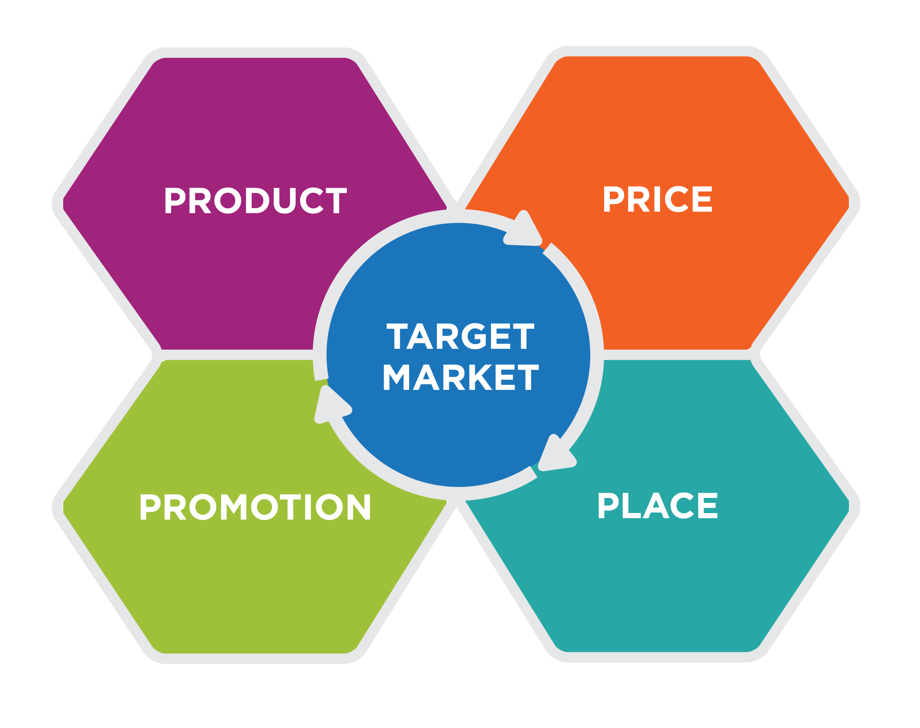
Role sociálních sítí v marketingu

Slide 5
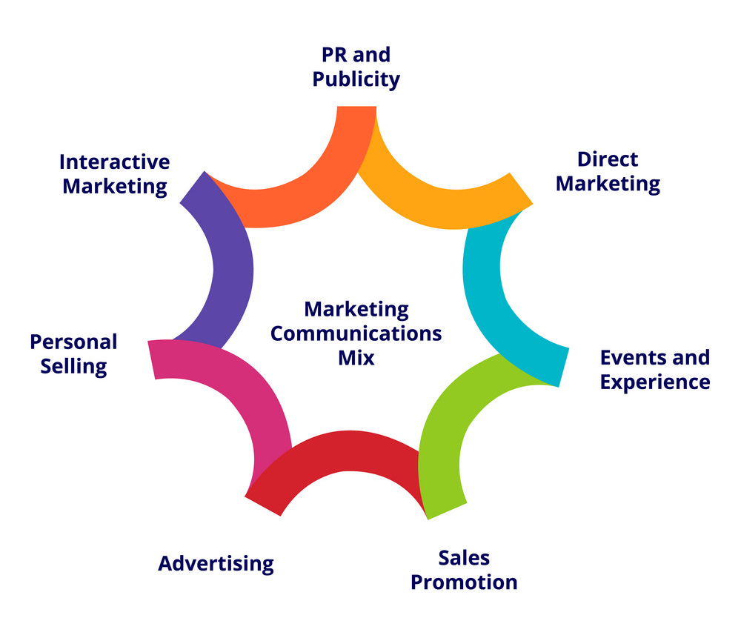
Role sociálních sítí v marketingu

Slide 6
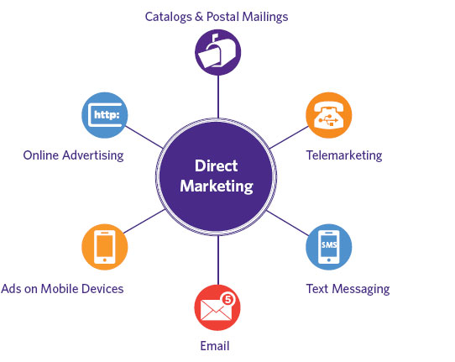
Role sociálních sítí v marketingu

Slide 7
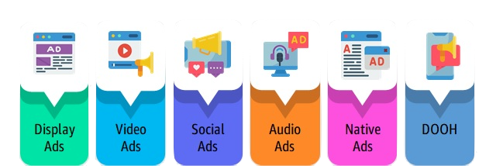
Role sociálních sítí v marketingu

Slide 8

Algoritmus

Slide 9
Algoritmus
„Shows you stories that are meaningful and informative.”

Slide 10
Algoritmus
KDO SDÍLÍ?
Uvidíte primárně obsah od zdrojů (stránek, lidí), se kterými jste pravidelně v interakci (reakce, sdílení, komentáře, čas u postu)

Slide 11
Algoritmus
FORMÁT OBSAHU
Uvidíte takový formát obsahu, na který nejčastěji reagujete.

Slide 12
Algoritmus
CELKOVÝ POČET INTERAKCÍ
Feed prioritizuje post s největším počtem interakcí.

Slide 13
Algoritmus
INTERAKCE ZNÁMÝCH
Feed prioritizuje posty, u kterých měli interakci vaši blízcí známí.
Největší prioritu mají posty, kde se rozvíjí konverzace mezi reagujícími lidmi.

Slide 14
Algoritmus
ROZUMĚJTE SVÉMU PUBLIKU
obsah, na který lidé reagují – na základě historického chování a charakteristiky
nový a potenciálně zajímavý obsah - aktuality, bulvár, trendy

Slide 15
Algoritmus
AUTENTICKÝ A “NEZÁVADNÝ” OBSAH
SPAM a nepravdivý obsah postu/článku je penalizován
důraz na soulad nadpisu a obsahu článku
FB rozpoznává click-bait a senzacechtivý obsah
odkaz na fake news apod. stránky je penalizován
obsah “na hraně” - alkohol, hubnutí, léčba, výhry, apod.
deepfake dostává red flag

Slide 16
Algoritmus
INTERAKCE PUBLIKA
snažte se vyvolat interakce vašeho publika
reagujte na komentáře fanoušků
motivujte lidi ke vzájemné interakci

Slide 17
Sociální sítě a strategie
Strategie
Segmentace
Stanovit zákaznické segmenty - kdo jsou mí zákazníci?
Zvolit kritéria - demografická, geografická, zájmy, behaviorální.
Určit velikost segmentů - kolik lidí je v daném segmentu?
Targeting
Na který segment/segmenty se zaměřím?
Jaká je jejich priorita? Podle toho je seřadíme.
Napsat důvody prioritizace.

Slide 18
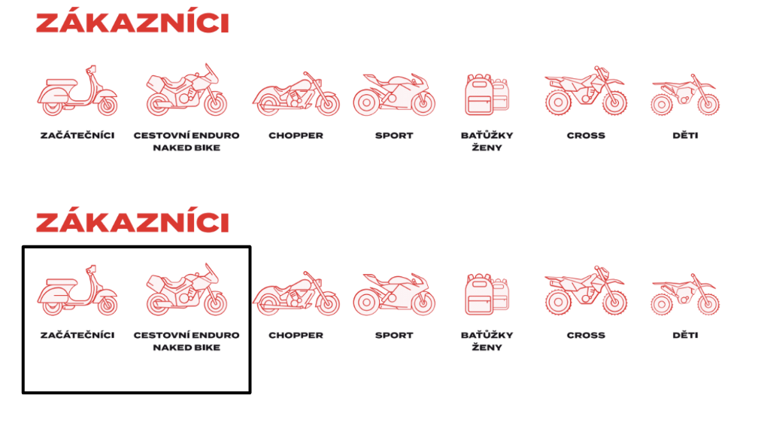
Sociální sítě a strategie

Slide 19
Sociální sítě a strategie
Strategie
Positioning
Jaké jsou benefity mého produktu? Co zákazník získá?
Jaké mám výhody oproti konkurenci? Kdo je konkurent?
Čím je má firma charakteristická? Image, historie, vznik, background.
Jakou mám image? Konzervativní, průkopnická, drsná, přátelská, …
Jaká je má pozice oproti konkurenci? Percepční mapa
Jaká je message komunikace? Slogan, catchphrase, motto

Slide 20
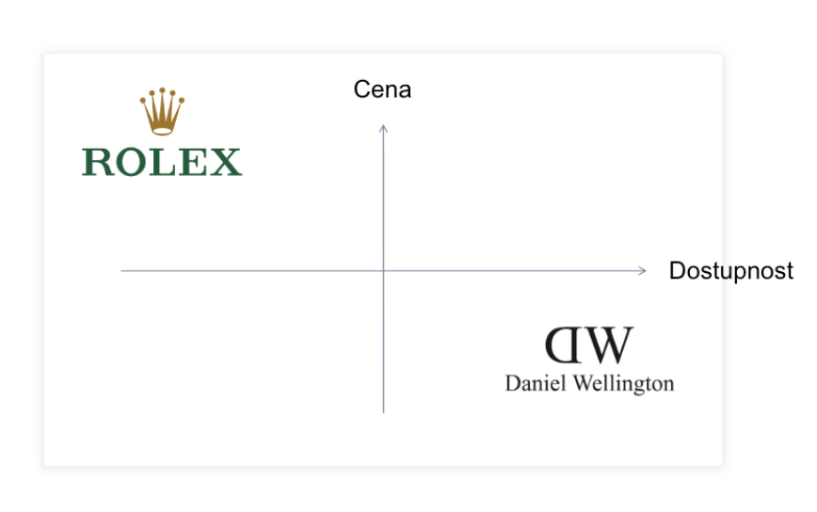
Sociální sítě a strategie

Slide 21
Sociální sítě a strategie
Nákupní proces
Určení fází nákupního procesu
Definice cílů jednotlivých fází
Volba kanálů pro jednotlivé fáze
Charakteristika cílení
Návrh obsahu
Stanovení metrik

Slide 22
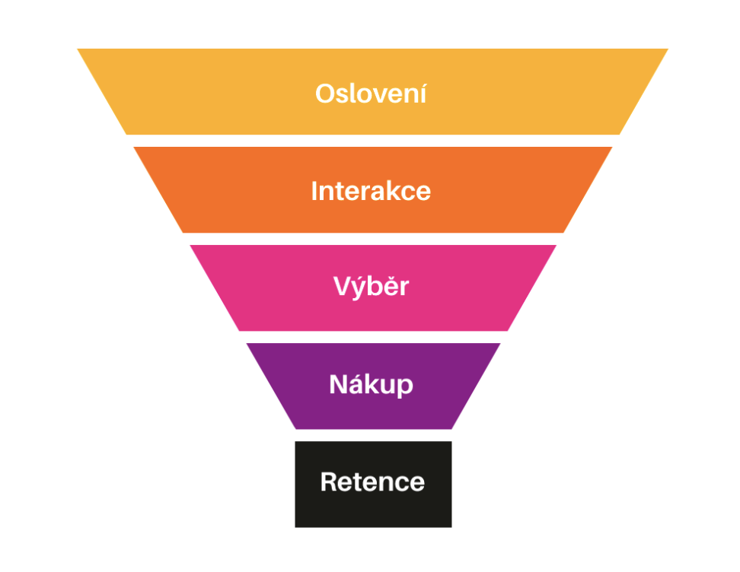
Opakování

Slide 23
Obsah pro fáze nákupního procesu
Nákupní proces
Oslovení
Získat pozornost nových zákazníků
Akviziční kanály - např. FB nebo IG
Cílení dle pohlaví, věku, zájmů (ženy, 20- 40, motorky)
Atraktivní foto se zapojením produktu
Počet oslovených lidí

Slide 24
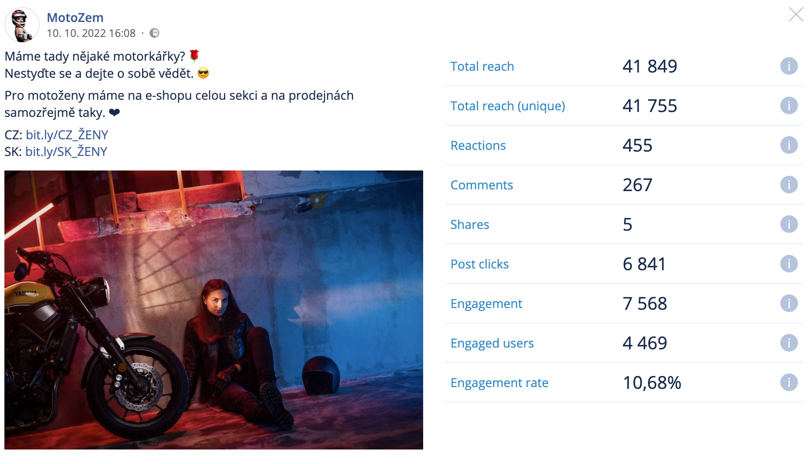
Obsah pro fáze nákupního procesu

Slide 25
Obsah pro fáze nákupního procesu
Nákupní proces
Interakce
Zapojit lidi do komunikace, získat obsah
Feed na FB
Cílení dle pohlaví, věku, zájmů (ženy, 20- 4 0, motorky)
Výzva k akci
Počet interakcí a komentářů

Slide 26
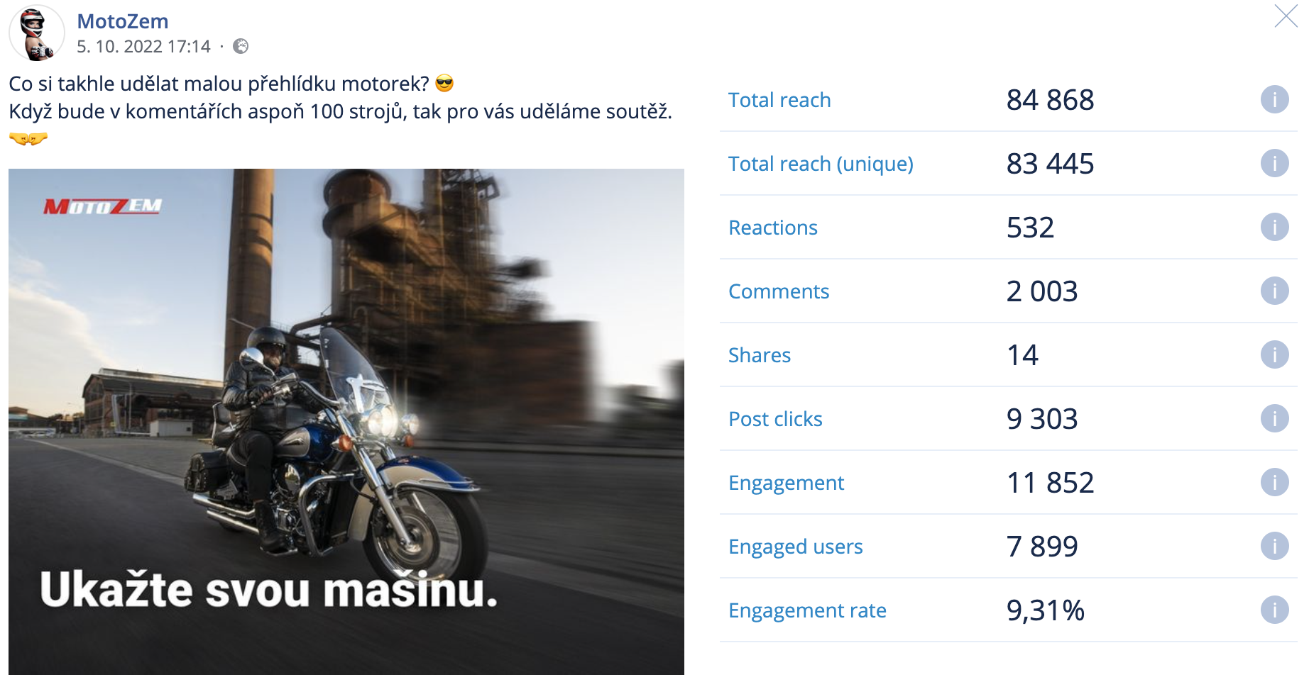
Obsah pro fáze nákupního procesu

Slide 27
Obsah pro fáze nákupního procesu
Nákupní proces
Výběr
Prezentace produktů zákazníkům
Feed na FB nebo IG / stories
Cílení na návštěvníky webu nebo interakce na FB
Vlastnosti produktu, odkaz na e-shop
Počet kliknutí na odkaz v příspěvku

Slide 28
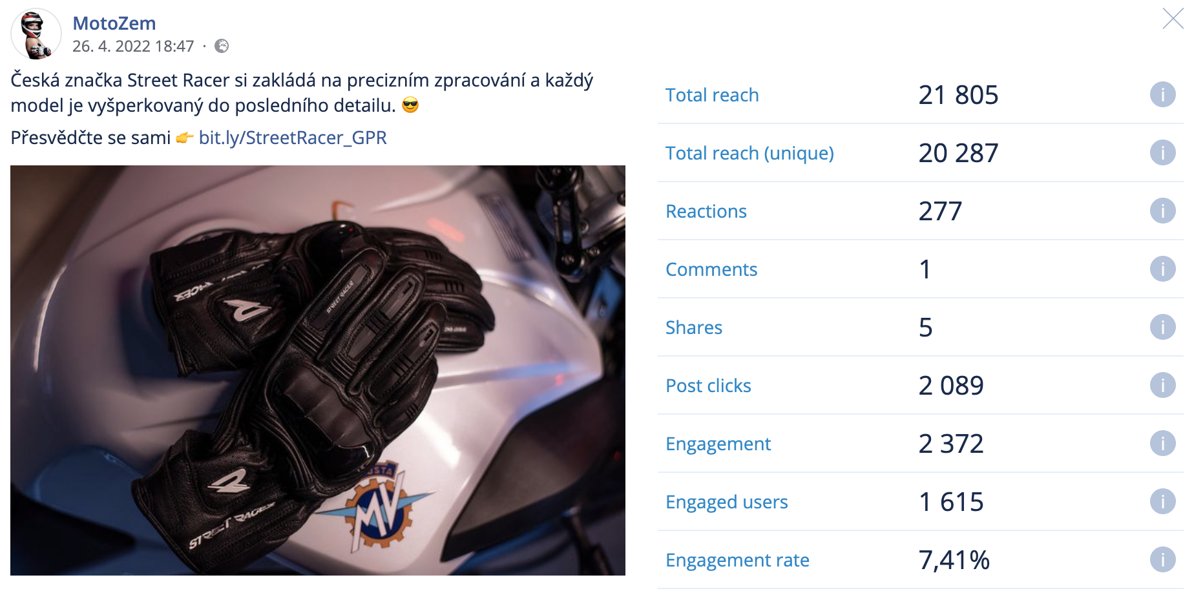
Obsah pro fáze nákupního procesu

Slide 29
Obsah pro fáze nákupního procesu
Nákupní proces
Nákup
Dynamický remarketing
Feed na FB nebo IG
Cílení na zhlédnutí produktů za poslední 3 dny
Produkt + odkaz
Nákupy, tržby, cena za nákup

Slide 30
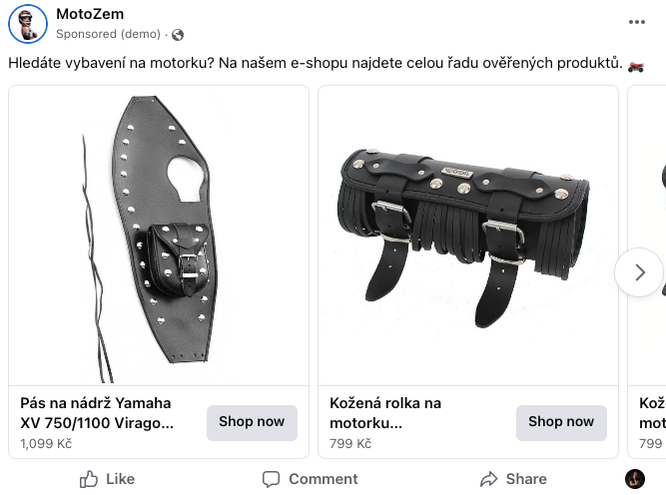
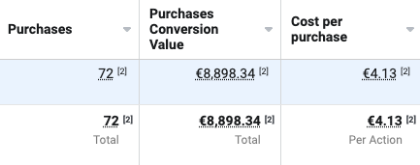
Obsah pro fáze nákupního procesu

Slide 31
Obsah pro komunikaci
Témata komunikace
Jak vybrat co budu komunikovat?
Produkt - vlastnosti, výhody, kategorie, velikost portfolia, návody …
Výroba - výrobní postup, suroviny, stroje, technologie, …
Firma - vznik, vývoj, aktuality, poslání, vize, cíle, …
Lidé - zaměstnanci, majitelé, vztahy, spokojenost, představení, …
Positioning - image, konkurenční výhody, benefity, odlišení, …
Obor - co se děje v odvětví, trendy, vize, výzvy, novinky, tipy, …
Zákazníci - reference, UGC, užívání produktu, příběhy, …
PR - akce, sponsoring, CSR, charita, …

Slide 32
Obsah pro komunikaci
Tvorba obsahu
Co obsahuje příspěvek?
Myšlenka / cíl
Foto / video / grafika
Text
Nadpis, popisky
Odkaz

Slide 33
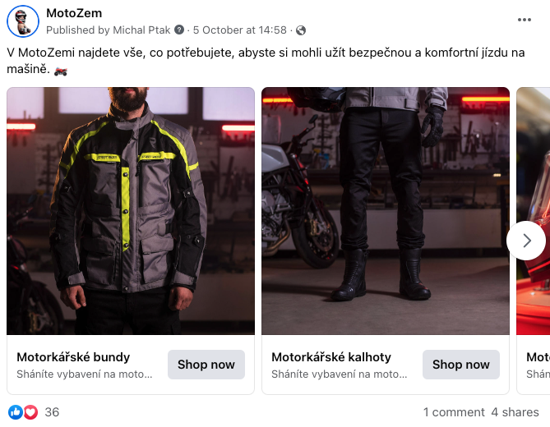
Obsah pro komunikaci

Slide 34
Jak propsat positioning do komunikace?
Definice prvků positioningu
Jaké jsou benefity mého produktu? Brambůrky - oblíbená chuťovka
Jaké mám výhody oproti konkurenci? Výrobní postup - odstředění - chuť
Čím je má firma charakteristická? Morava, Strážnice, Hobža - jméno
Jakou mám image? Tradiční moravská firma
Jaká je má pozice oproti konkurenci? Nižší cena, odlišení výrobou
Jaká je message komunikace?
Nejsme chipsy, jsme brambůrky, brambůrky z Moravy

Slide 35
Jak propsat positioning do komunikace?
Témata komunikace
Produkt - tradiční brambůrky z Moravy
Výroba - odstřeďování, technologie, postup, stroje, automatizace, statistiky
Firma - od roku 1988, rodiče začali u kina, české brambory, tradiční receptura
Lidé - nízká fluktuace, stálí zaměstnanci, navzdory automatizaci nepropouštíme
Positioning - viz předchozí slide
Zábava - obsah určený pro zabavení lidí a zapojení do komunikace
Zákazníci - co nám píšou lidé do zpráv a komentářů?
Soutěže - vysoký dosah, odměna pro vítěze - krabice brambůrků

Slide 36
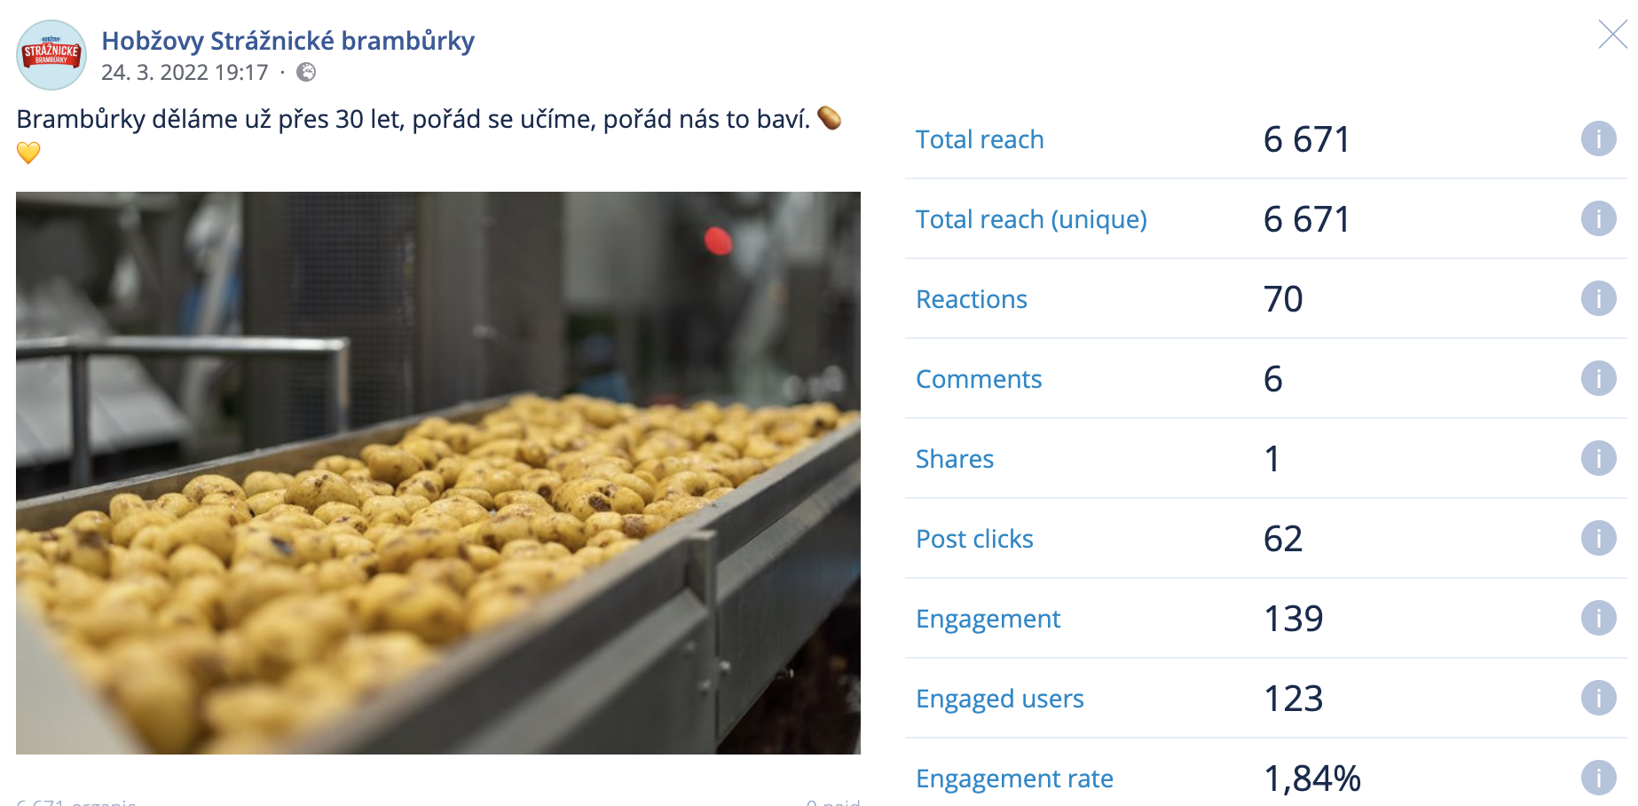
Jak propsat positioning do komunikace?
Produkt - tradiční brambůrky z Moravy

Slide 37
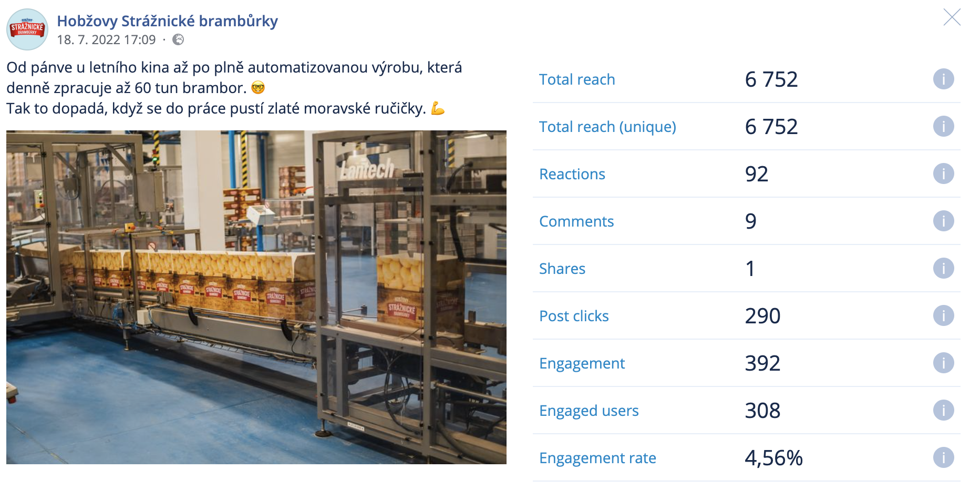
Jak propsat positioning do komunikace?
Výroba - odstřeďování, technologie, postup, stroje, automatizace, statistiky

Slide 38
Jak propsat positioning do komunikace?
Firma - od roku 1988, rodiče začali u kina, české brambory, tradiční receptura

Slide 39
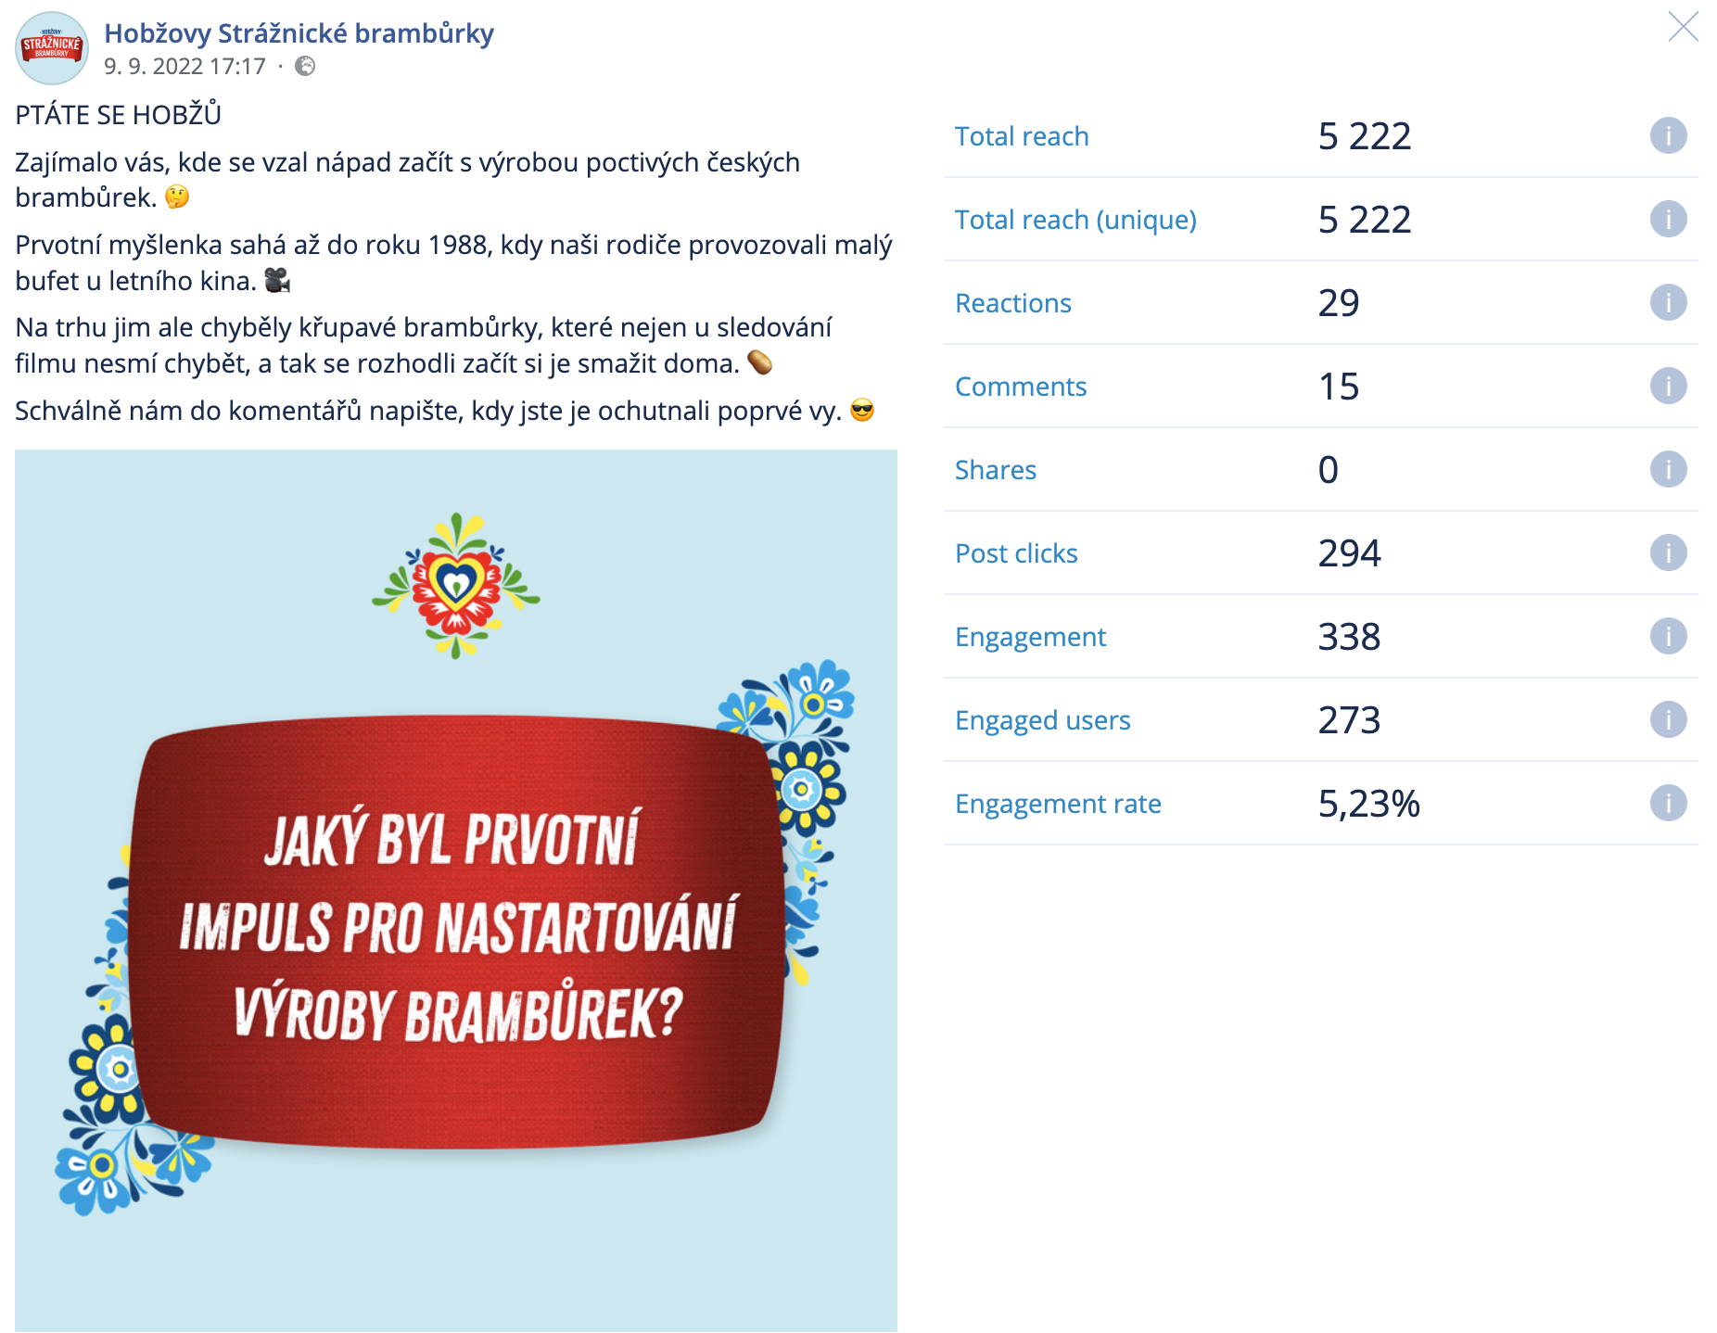

Slide 40
Jak propsat positioning do komunikace?
Lidé - nízká fluktuace, stálí zaměstnanci, navzdory automatizaci nepropouštíme

Slide 41
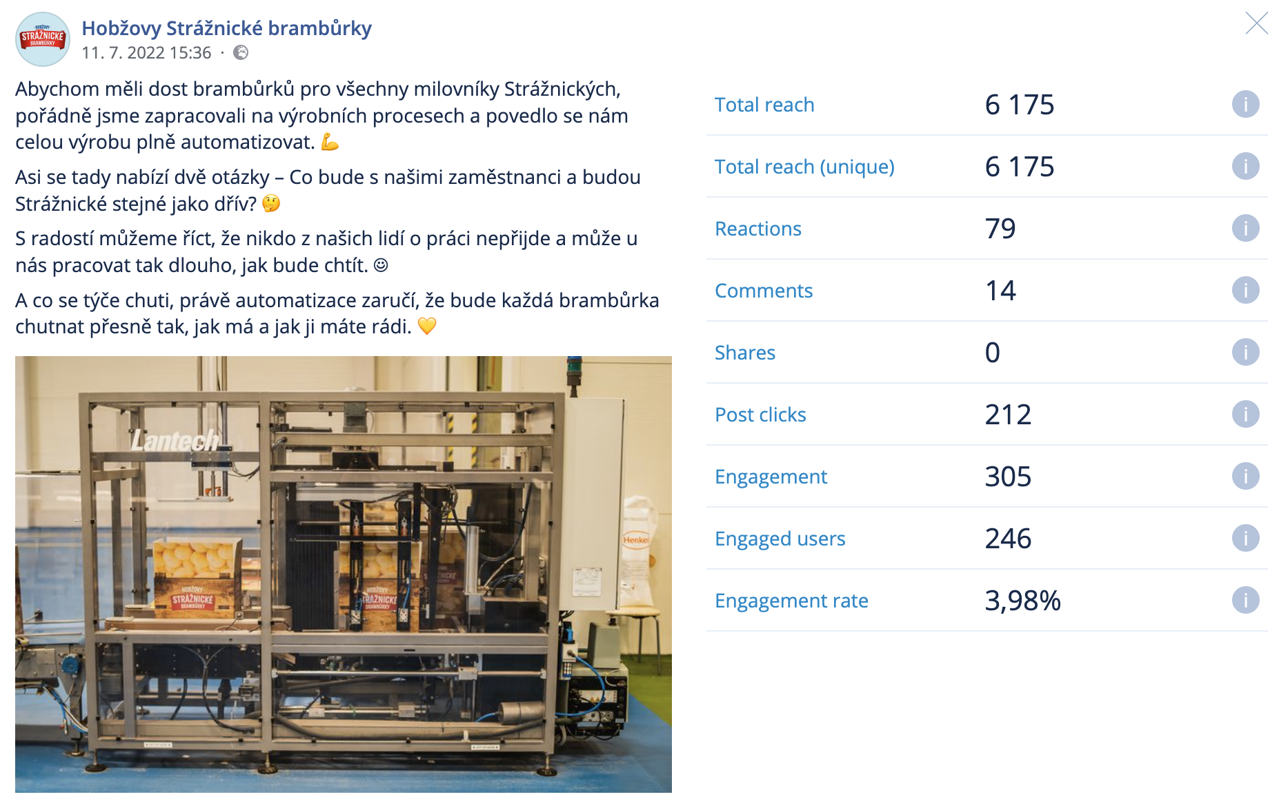

Slide 42
Jak propsat positioning do komunikace?
Positioning

Slide 43
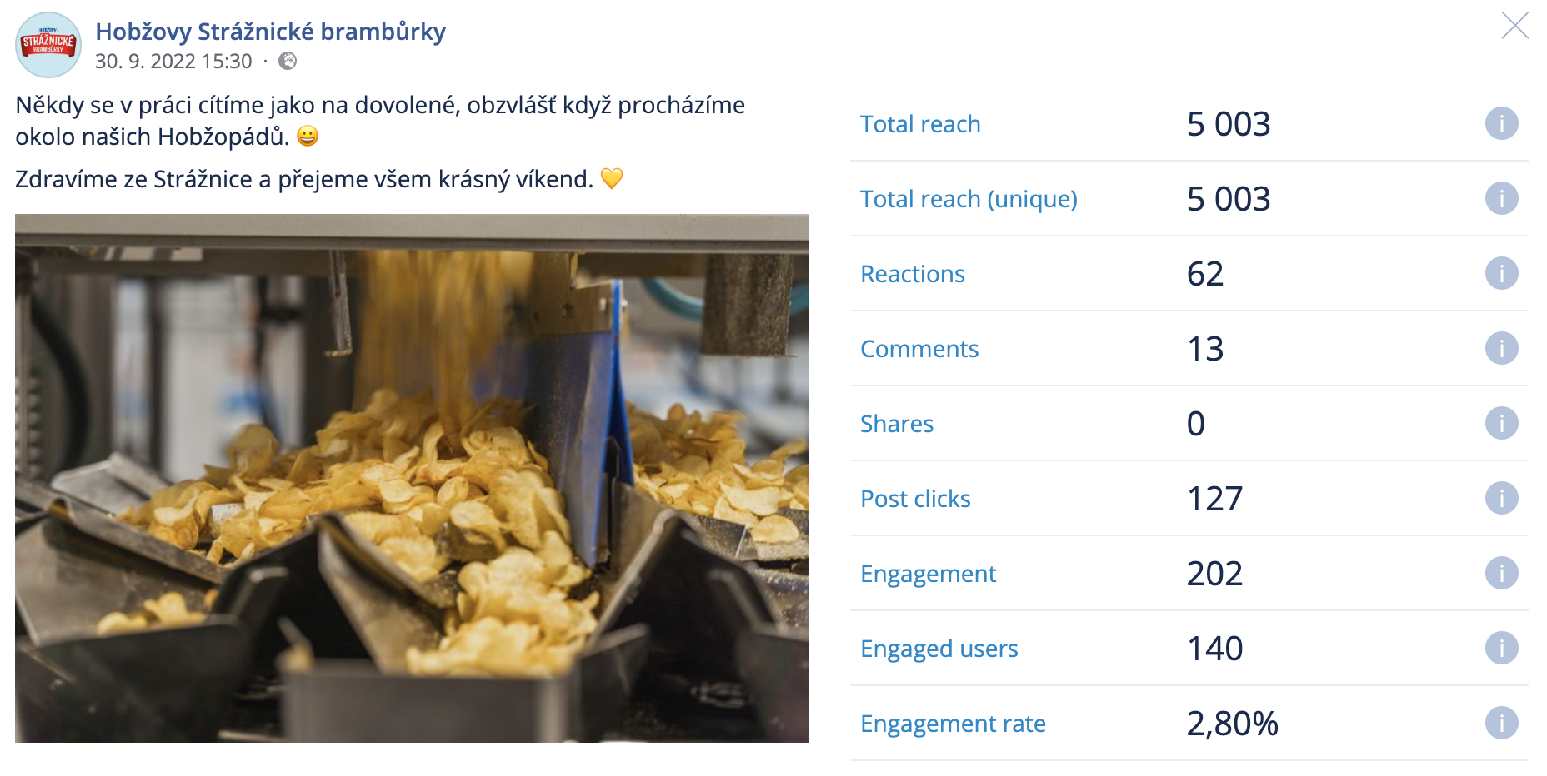

Slide 44
Jak propsat positioning do komunikace?
Zábava - obsah určený pro zabavení lidí a zapojení do komunikace

Slide 45
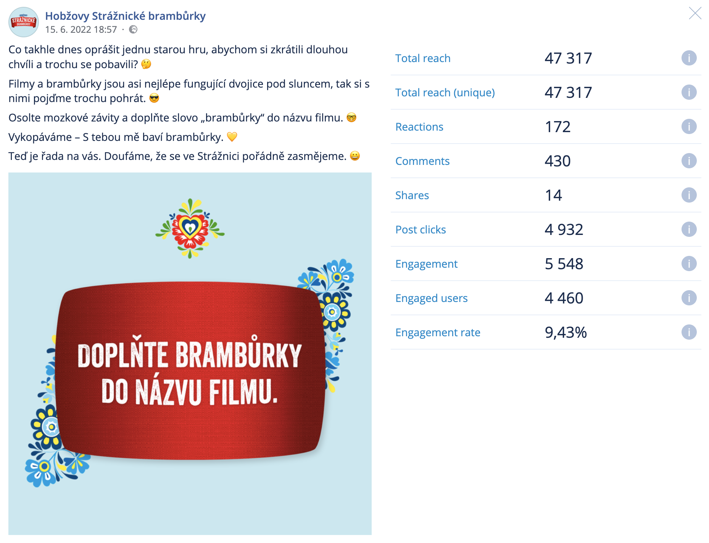

Slide 46
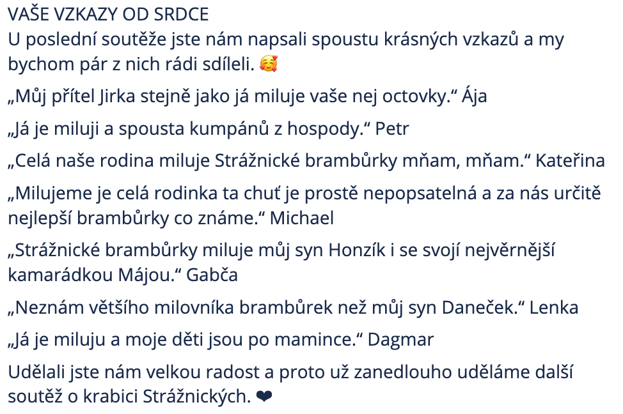
Jak propsat positioning do komunikace?
Zákazníci - co nám píšou lidé do zpráv a komentářů?

Slide 47
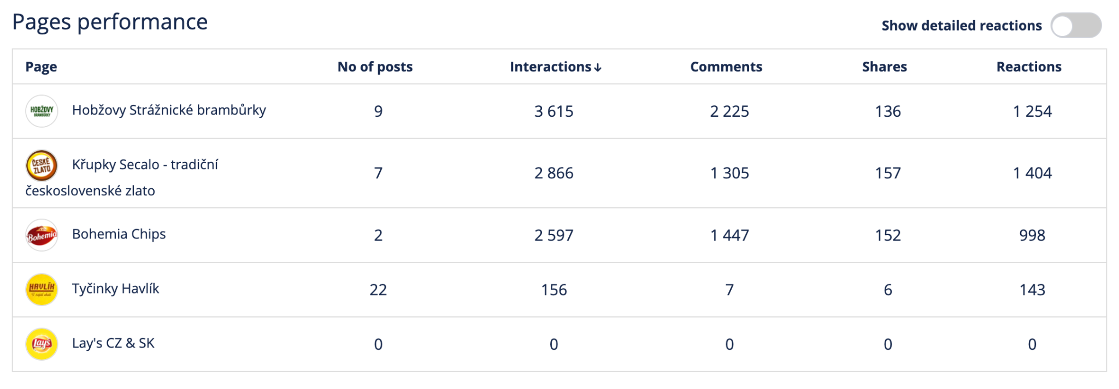
Porovnání s konkurencí
Cíl: Interakce Rozpočet: ???

Slide 48
Jak vytvářet interakce se zákazníky?
Proč by měla firma budovat interakce se zákazníky?
Budování vztahu
Povědomí - Top of mind
Zapojení do komunikace - pocit sounáležitosti
Tvorba publik pro cílení reklamy
Podpora výsledků - více interakcí = větší dosah (viz algoritmus - minulá přednáška)
Brand salience - Vybavení při nákupním záměru
Získání autentického obsahu pro komunikaci (UGC)

Slide 49
Jak vytvářet interakce se zákazníky?
Jak získávat interakce?
Otázky na zákazníky v kontextu produktu - kolik jste ujeli kilometrů?
Výzva k poslání fotografie - sdílejte s námi zážitky.
Názor na vybrané téma - máte radši kožené nebo riflové bundy?
Rady a tipy - pošlete nám tip na trasu pro motorkáře.
Zapojit do obsahu - viz doplňte brambůrky do názvu filmu.
Spokojenost - napište názor na produkt.
Soutěže - laciné, někdy kontraproduktivní.
Odkaz na známé - označte motorkáře.
Pochlubení se - ukažte mašinu!
Statistiky v rámci firmy - kolik vyrobíme brambůrků?

Slide 50
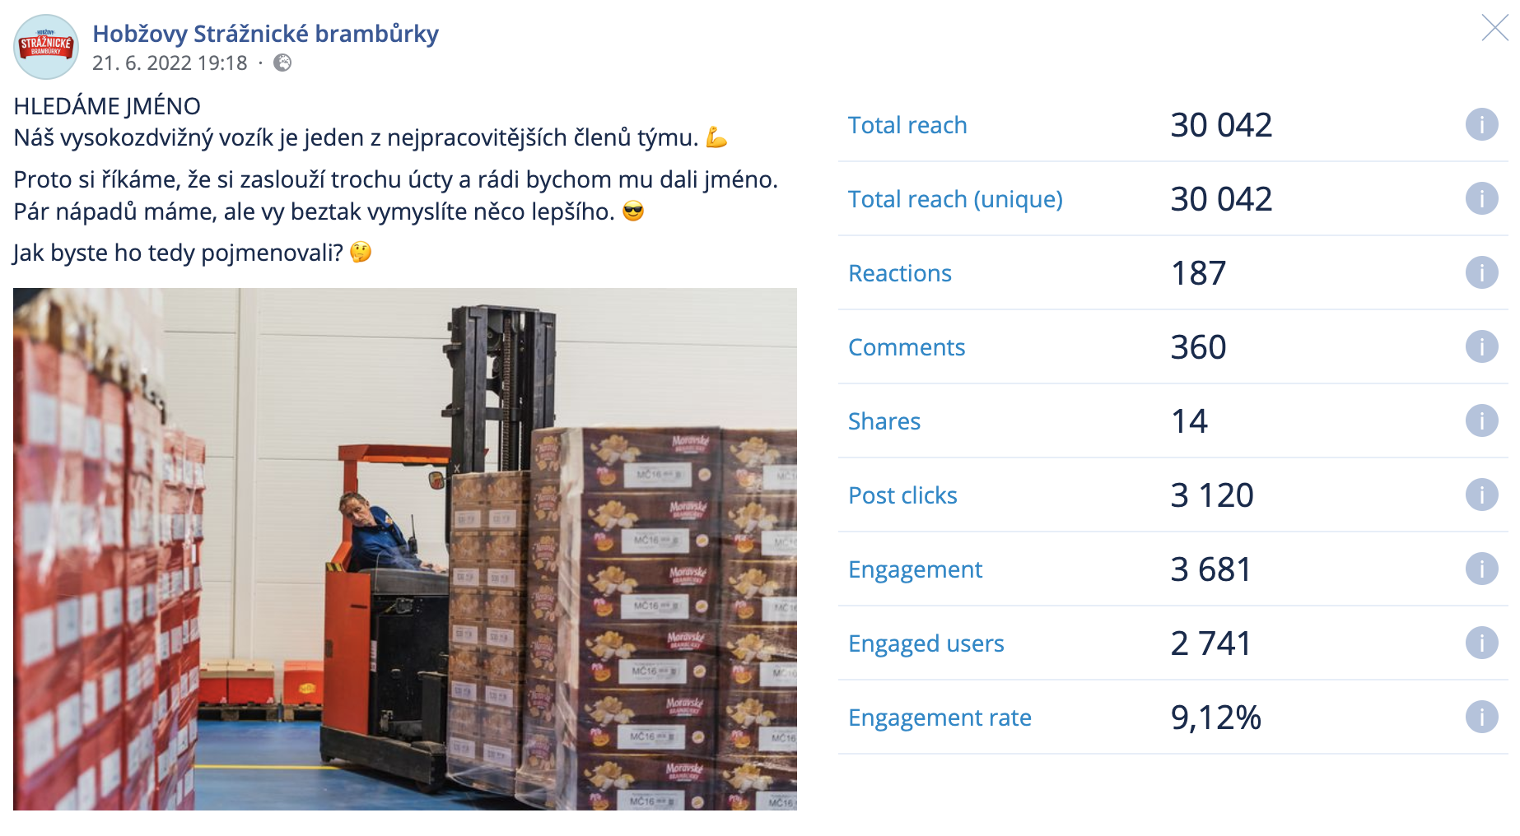

Slide 51
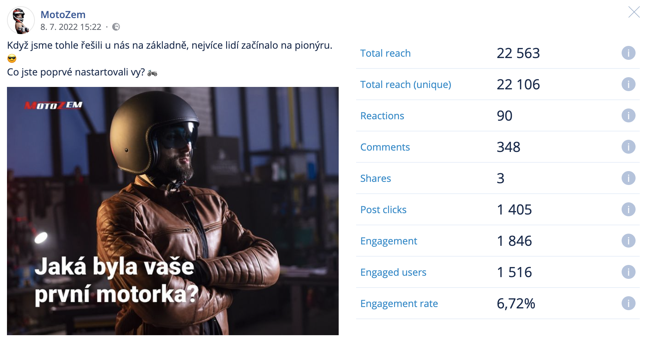

Slide 52
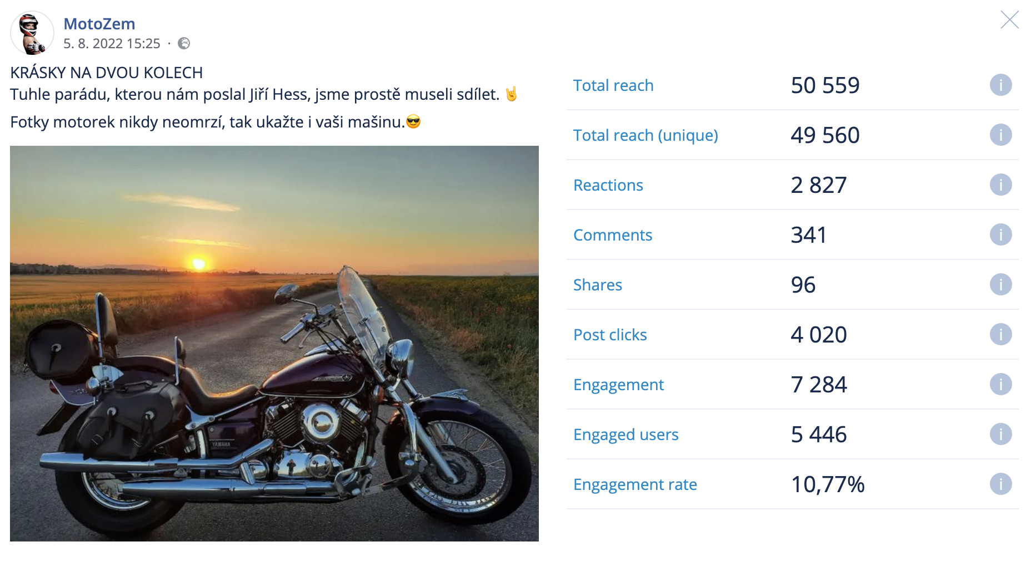

Slide 53
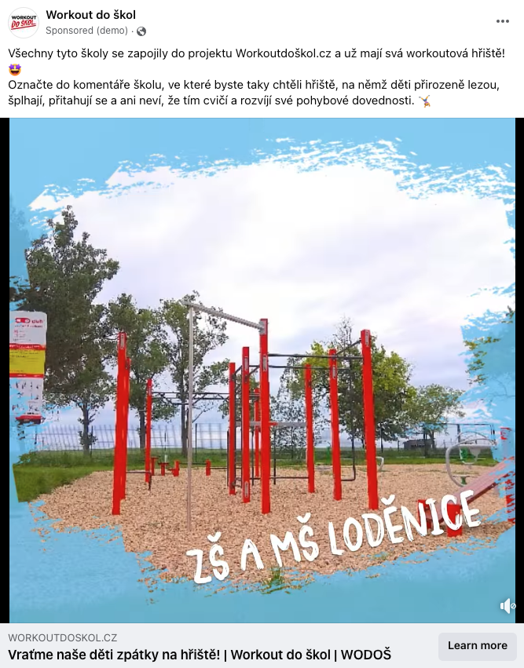

Slide 54
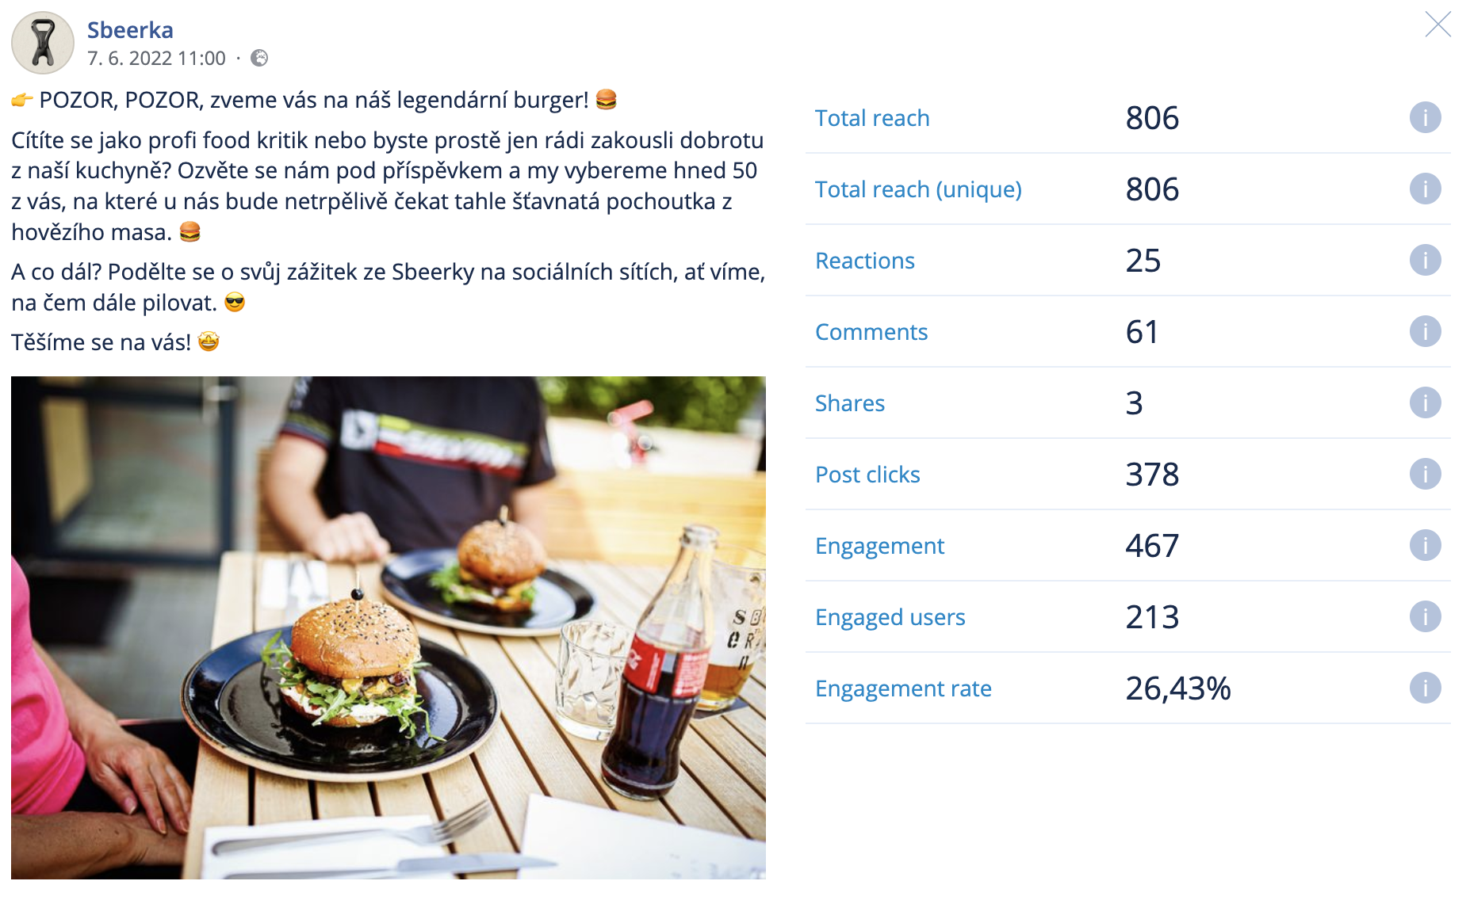

Slide 55
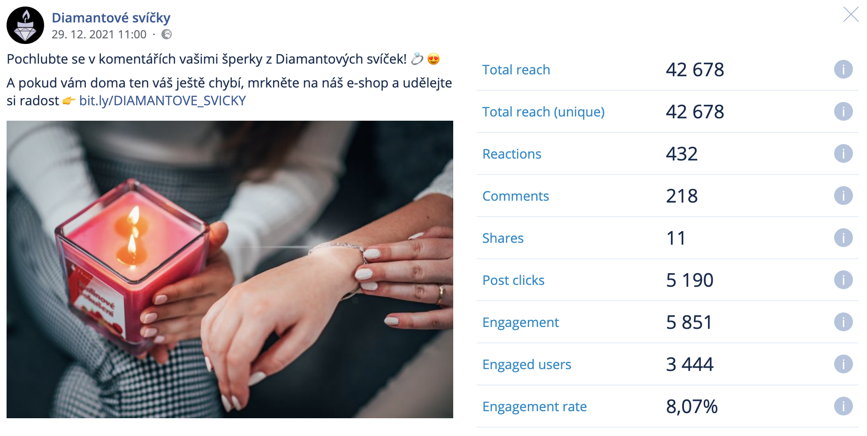

Slide 56
Reklamy na Facebooku
ÚČEL
NASTAVENÍ ZOBRAZOVÁNÍ
KREATIVA

Slide 57
Reklamy na Facebooku
POVĚDOMÍ - DOSAH A POČET ZOBRAZENÍ
TRAFFIC - NÁVŠTĚVNOST WEBU
INTERAKCE - REAKCE NA POSTY, EVENTY, VIDEO
LEADY - SBĚR E-MAILOVÝCH A TELEFONNÍCH KONTAKTŮ
PROMO APLIKACÍ
PRODEJ - PRODUKTOVÉ KAMPANĚ, KONVERZE, DNM RMK

Slide 58
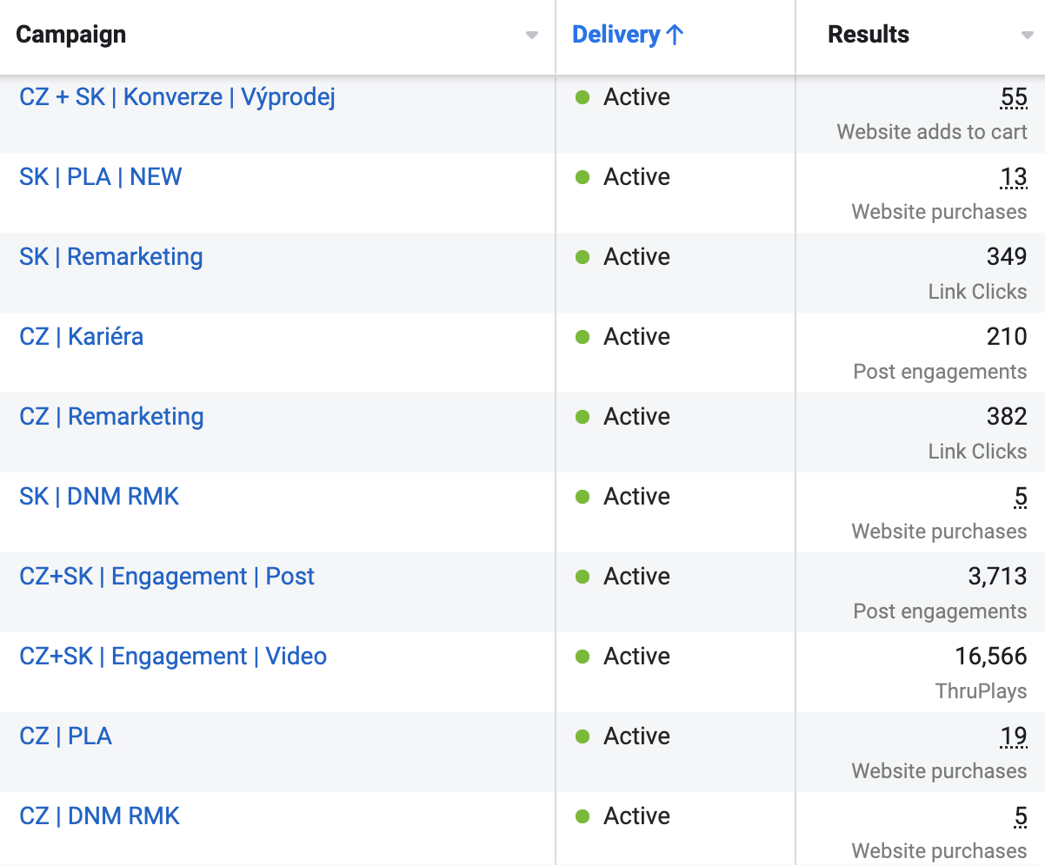
Reklamy na Facebooku

Slide 59
Reklamy na Facebooku
DOBA TRVÁNÍ - OBDOBÍ NEBO NEOMEZENĚ
ROZPOČET - DENNÍ, DLOUHODOBÝ, MINIMÁLNÍ, MAXIMÁLNÍ
PUBLIKUM - DALŠÍ SLIDE
UMÍSTĚNÍ - FB, IG, FEED, STORIES, REELS, VIDEO, ČLÁNEK, APPKA - V ČR VELMI OMEZENÉ MOŽNOSTI
OPTIMALIZACE DLE VYBRANÉ METRIKY

Slide 60
Reklamy na Facebooku
GEOGRAFICKÉ
JAZYK
DEMOGRAFICKÉ - VĚK, POHLAVÍ, PRÁCE, MATEŘSTVÍ, ATD.
ZÁJMY - NA ZÁKLADĚ AKTIVITY NA INTERNETU
KONTAKT - NÁVŠTĚVA WEBU, SHLÉDNUTÍ VIDEA, INTERAKCE S OBSAHEM, NÁKUP - AŽ 365 DNÍ
*Možnost vzájemně vylučovat publika - byli na webu, ale nenakoupili a zároveň viděli dané video, ale nejsou fanoušci

Slide 61
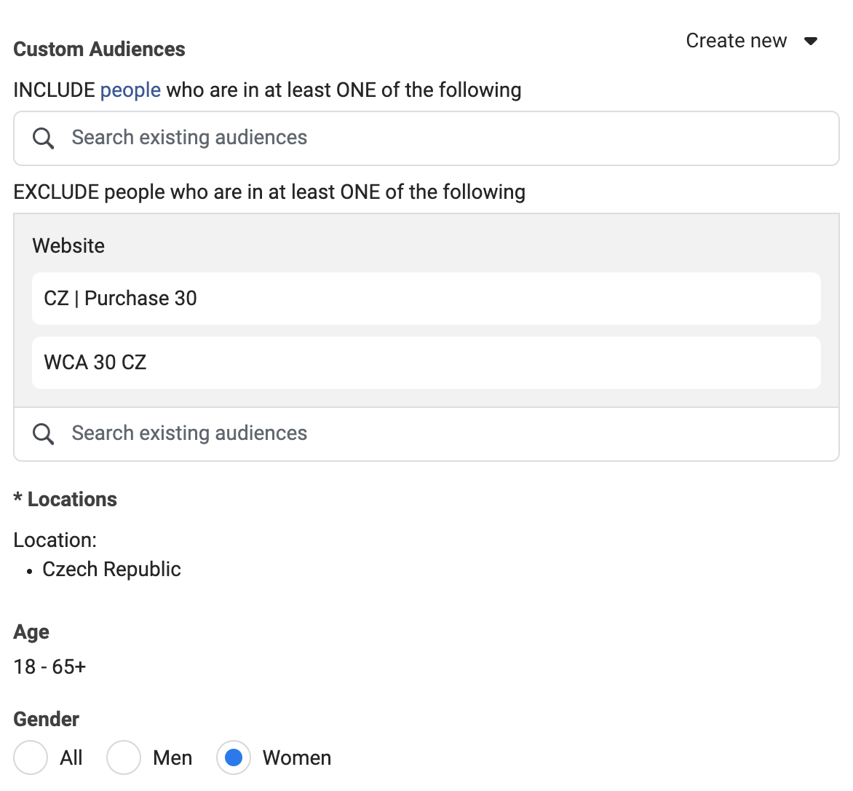
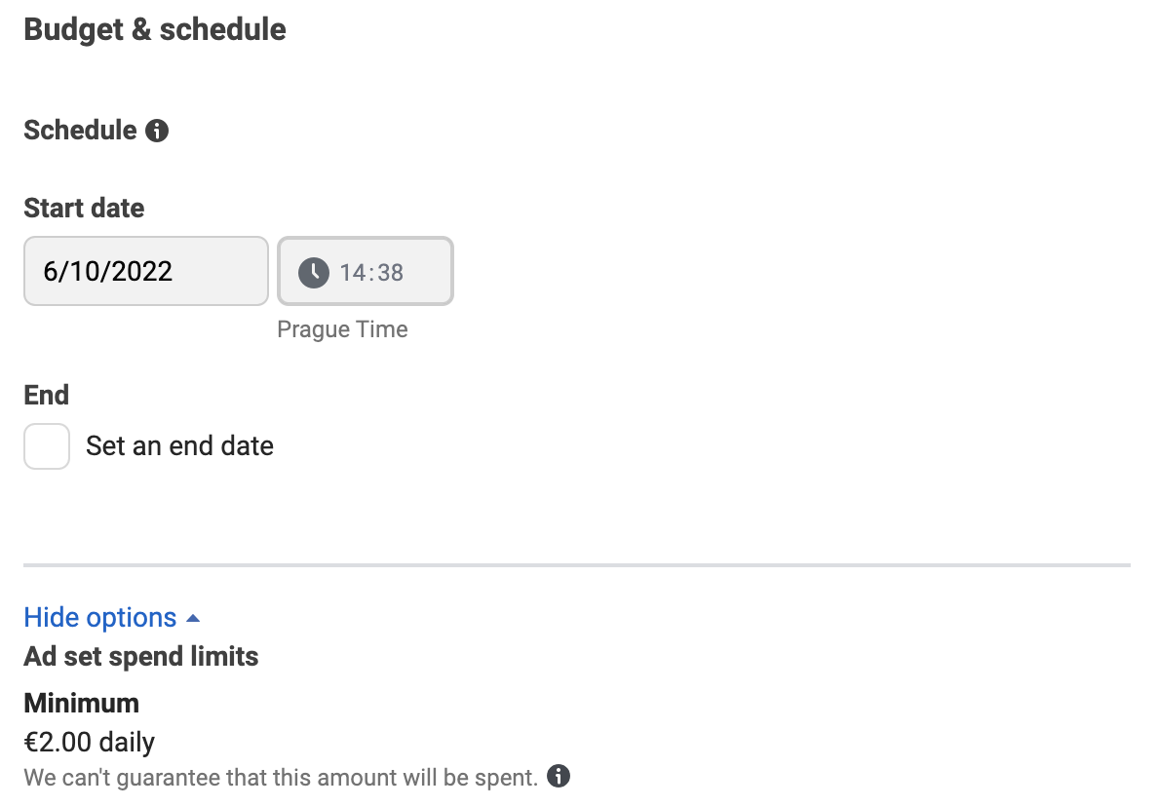
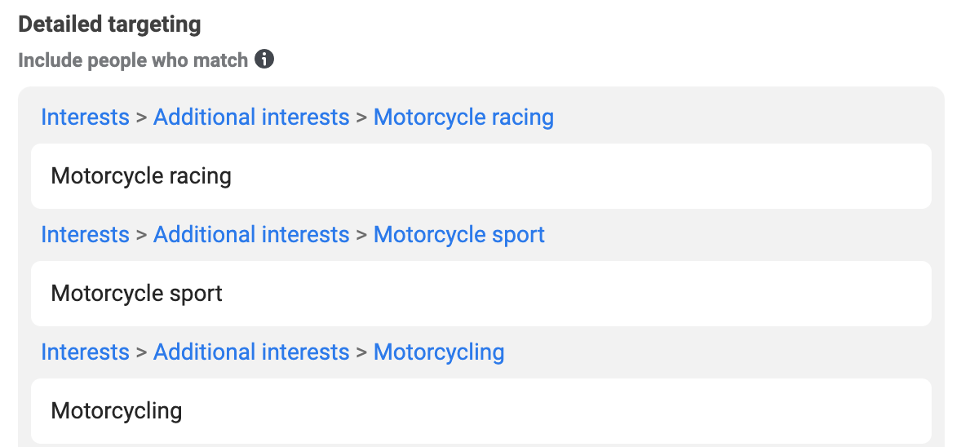
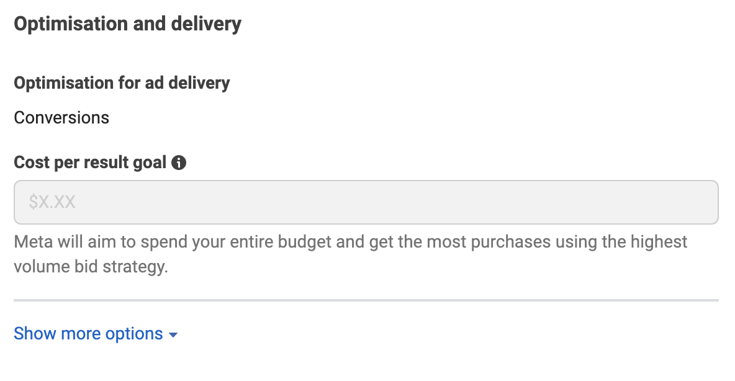
Reklamy na Facebooku

Slide 62
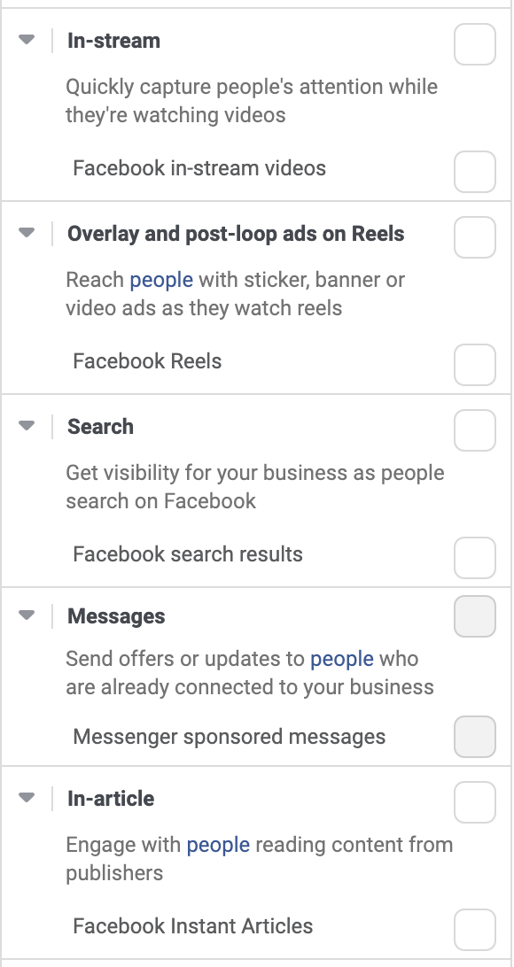
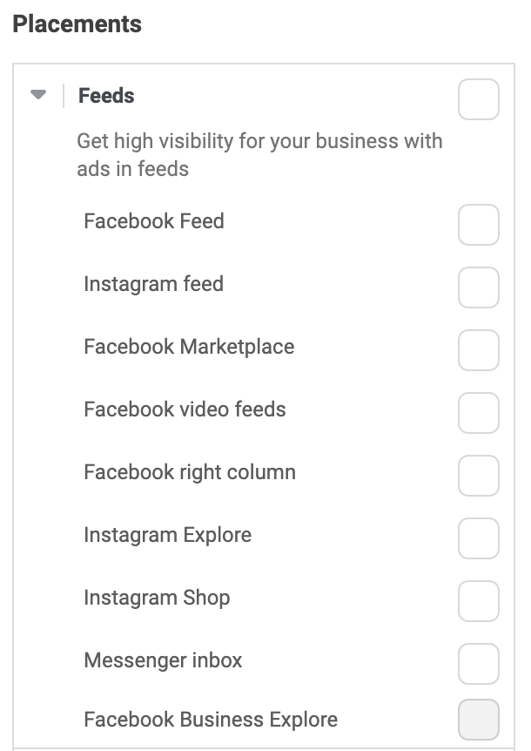
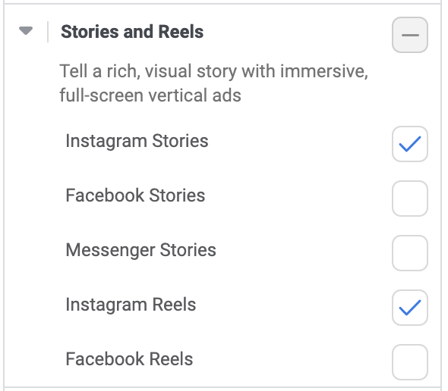
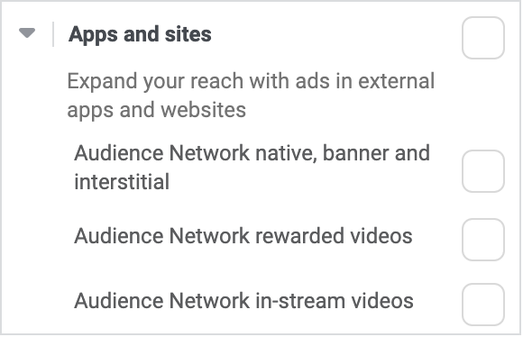
Reklamy na Facebooku

Slide 63
Reklamy na Facebooku
FORMÁT - FOTO, VIDEO, CAROUSEL, LINK, POST
TEXT
VIZUÁL
ODKAZ

Slide 64

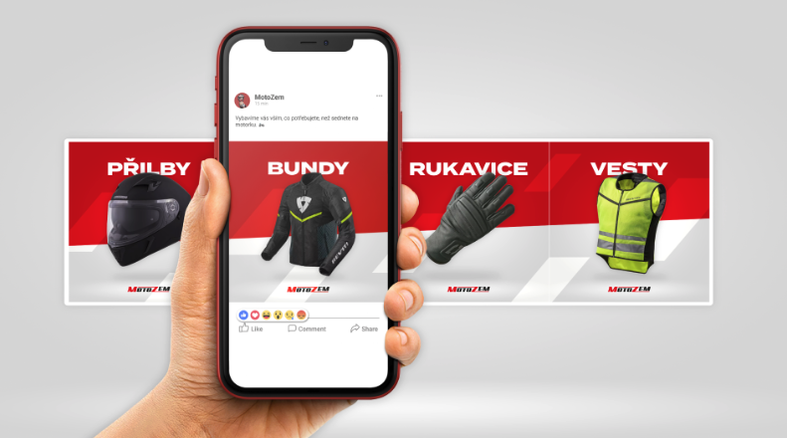
Reklamy na Facebooku

Slide 65
Reklamy na Facebooku
Dosah
Zobrazení reklamy
Engagement
Kliknutí na odkaz
Frekvence
Přehrání videa
Nákupy
Tržby
CPC - cena za kliknutí
CPM - cena za 1 000 zobrazení
CTR - míra prokliku
CPA - cena za akci (nákup)
PNO - podíl nákladů na obratu
CP 1000 reach - cena za oslovení 1 000 lidí
CP Thru play - cena za přehrání videa
CP Engagement - cena za interakci

Slide 66
Jak se trollí trollové? (Navíc)
Firma Liftago se připojila k solidaritě vůči Ukrajině.
Odpůrci jejich krok “hlasitě” a velmi nevybíravě hejtovali.
Komentáře byly často nenávistné a sprosté.
Liftago mohlo tyto komentáře nahlašovat nebo skrývat, jelikož byly v rozporu s pravidly Facebooku.
Namísto toho se rozhodli na komentáře vtipně reagovat a zesměšnit hatery.
Tento krok byl v souladu s firemní komunikační strategií a celkovou image.
Odpůrci s největší pravděpodobností nebyli potenciální zákazníci, tudíž si firma obchodně neuškodila.
Naopak svou činností značně zvýšila dosah příspěvků a tím i počet oslovených lidí a povědomí obecně.
Zároveň tím podpořila image značky a naklonila si potenciální zákazníky.
Dosah se kromě SoMe rozšířil i do celé řady online a offline médií.
Souhrn nákladů (hodiny strávené komentováním) a přínosů (viz výše) byl nesrovnatelný nesrovnatelný.
Zároveň tímto vyslali message široké veřejnosti a podpořili “dobrou věc”.

Slide 67
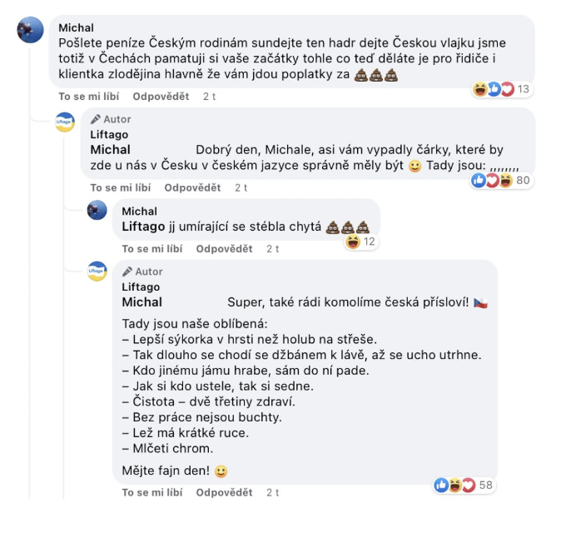
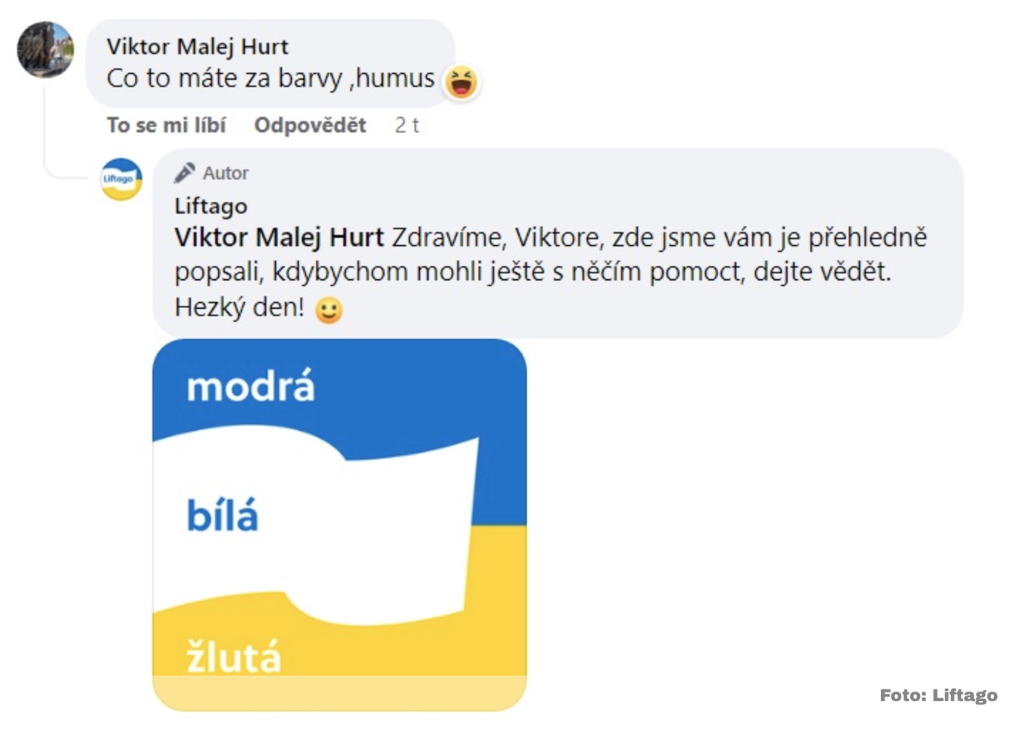
Jak se trollí trollové?

Slide 68
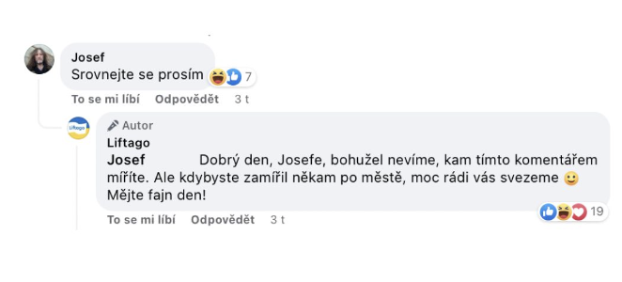
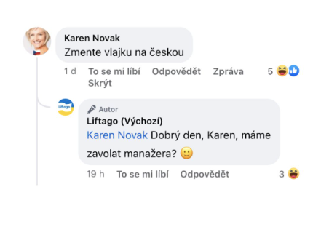
Jak se trollí trollové?

Slide 69
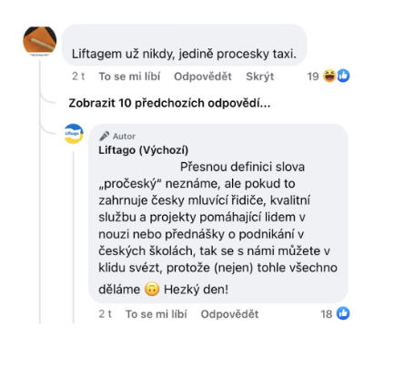
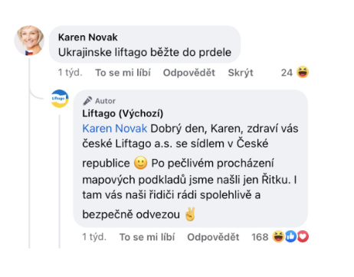
Jak se trollí trollové?

Slide 70
Úkol (možno vybrat na seminární práci)
Vyberte libovolnou firmu
Definujte zákaznické segmenty
Kdo jsou zákazníci? Kritéria - demografická, geografická, zájmy, behaviorální.
Určit velikost segmentů - kolik lidí je v daném segmentu?
Na který segment se zaměříte a proč?
Kdo je váš hlavní konkurent?

Slide 71
Úkol (možno vybrat na seminární práci)
Positioning
Na jaký produkt nebo kategorii se zaměříte?
Jaké jsou benefity produktu? Co zákazník získá?
Jaké má výhody oproti konkurenci? Kdo je konkurent?
Čím je firma charakteristická? Image, historie, vznik, background.
Jakou má image? Konzervativní, průkopnická, drsná, přátelská, …
Jaká je message komunikace? Slogan, catchphrase, motto

Slide 72
Úkol (možno vybrat na seminární práci)
Navrhněte témata komunikace (aspoň 3)
Jak vybrat co komunikovat?
Produkt - vlastnosti, výhody, kategorie, velikost portfolia, návody …
Výroba - výrobní postup, suroviny, stroje, technologie, …
Firma - vznik, vývoj, aktuality, poslání, vize, cíle, …
Lidé - zaměstnanci, majitelé, vztahy, spokojenost, představení, …
Positioning - image, konkurenční výhody, benefity, odlišení, …
Obor - co se děje v odvětví, trendy, vize, výzvy, novinky, tipy, …
Zákazníci - reference, UGC, užívání produktu, příběhy, …
PR - akce, sponsoring, CSR, charita, …

Slide 73
Úkol (možno vybrat na seminární práci)
Navrhněte příspěvek pro každé téma
Co obsahuje příspěvek?
Myšlenka / cíl
Pro jakou fázi nákupní procesu je? (Oslovení, interakce, výběr, nákup)
Foto / video / grafika - stáhnout z Googlu / FB nebo nakreslit
Text
Jak byste zacílili reklamu? (Zájmy, věk, pohlaví, povolání, remarketing)

Slide 74

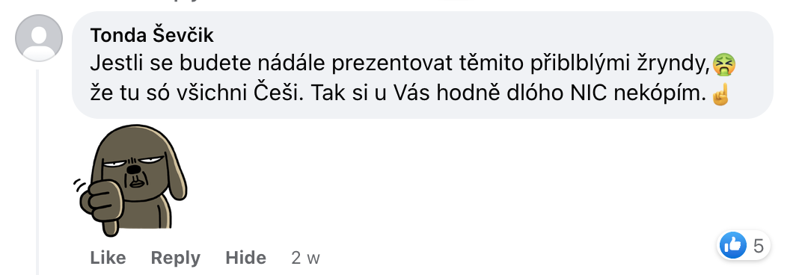
Samostatné cvičení (Navíc)
Napište reakci na komentář

Slide 75
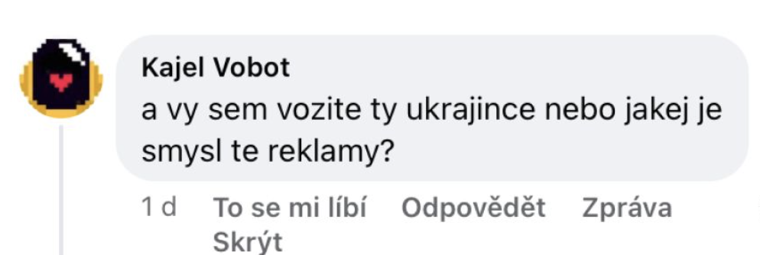
Samostatné cvičení (Navíc)
Napište reakci na komentář

Slide 76
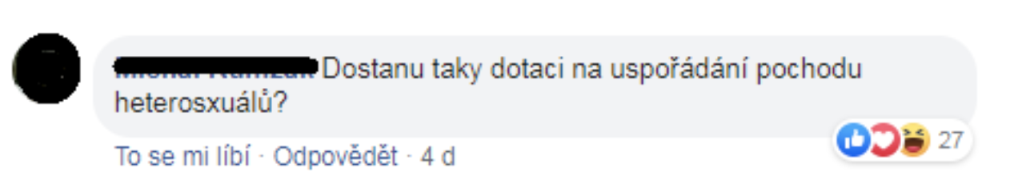
Samostatné cvičení (Navíc)
Napište reakci na komentář - Pride pochod

